Slide 1

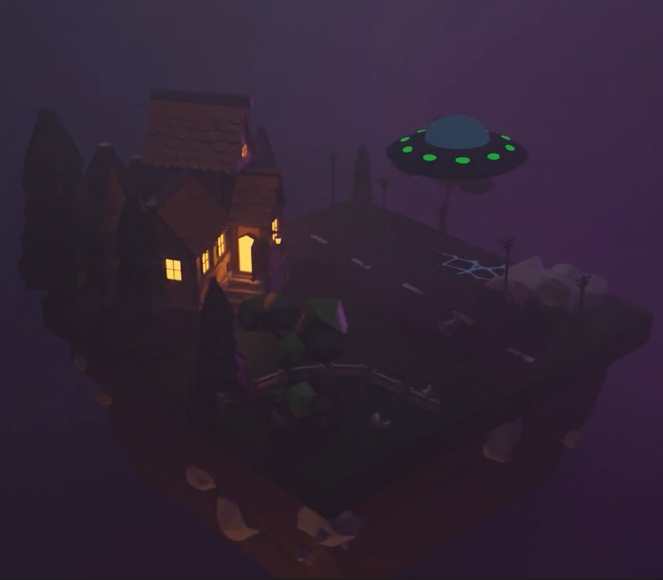
Anaïs Le Fustec
2A1 / BUT MMI
Année 2024 - 2025
Matière : R3.19 – 3D, Motion design
Apports (100%) :
Comprendre : 10 % | mots clefs : logiciel
Concevoir : 80 % | mots clefs : modélisme, 3D, rendu, polygone, texture, animation, perspective, forme
Exprimer : 10 % | mots clefs : idée
Développer 0 % | mots clefs :
Entreprendre : 10 % | mots clefs :
R3.19 – 3D, Motion design
 |  | Logiciel, modélisme, 3d, rendu, polygone
mot-clef1
mot-clef2
mot-clef5
mot-clef3
mot-clef4
mot-clef1
mot-clef1
mot-clef2
mot-clef2
Contexte & objectifs de résultats
Dans le cadre d’un projet universitaire à l’IUT de Lannion réalisé seul, j’ai modéliser un diorama low poly en 3D en utilisant le logiciel Blender.
Production / Missions / Apprentissages critiques réalisés
Chercher des inspirations, références
Modéliser le diorama en 3D
Animer un objet dans Blender
Compétences (hardskills - softskills - méthodes) mobilisées / développées /acquises
Modélisation 3D, matériaux et shader, composition de scène, rendu, créativité, patience, organisation, gestion du temps
Bilan Personnel :
Découverte et maîtrise du logiciel Blender, précision du travail
Université de Rennes – IUT Lannion – BUT Métiers du Multimédia & de l’Internet
Notes:
<numéro>

